Slide 1
Simulación de Eventos Discretos
TP1
Grupo 3
Leandro Fal
Guillermo Vasconcelos

Slide 2
Simulación de Eventos Discretos
Sistema:
Aire acondicionado frío/calor con termostato

Slide 3
Descripción del sistema
Entradas:
Teclado para ingresar temperatura deseada
Salidas:
Enfría o calienta el ambiente

Slide 4
Descripción del sistema
Componentes:
Termostato
Unidad enfriadora
Unidad de calefacción
Unidad de control

Slide 5
Descripción del sistema
Estados posibles:
Enfriando
Calentando
En reposo
Apagado

Slide 6
Descripción del sistema
Objetivo:
El objetivo de la simulación es observar el consumo de energía que provoca el uso del aparato.

Slide 7
Parte II
Modelos
Especificación formal

Slide 8
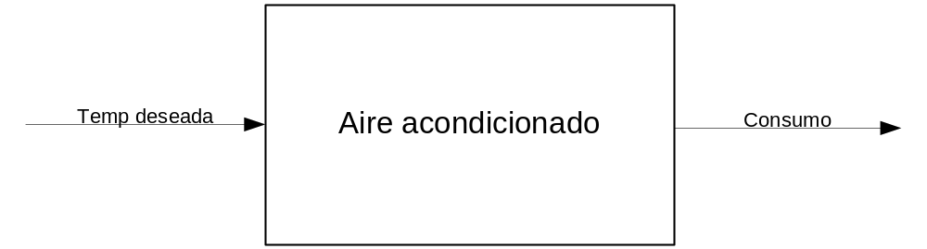
Modelo DEVS (Top model)

Slide 9
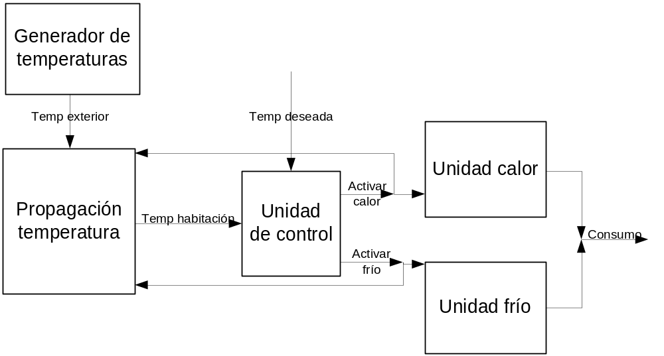
Modelo DEVS

Slide 10
Generador de temperaturas
Generador de temperaturas = < S, X, Y,  δ_{int} , δ_{ext} , λ, ta >
Utiliza la siguiente variable:
ultTempExt: indica la última temperatura generada
S = {Generando}
X = {}
Y = {Temp exterior}
δ_{int}(Generando) = Generando
δ_{ext} no tiene
λ(Generando) = valor al azar entre {ultTempExt - 1, ultTempExt, ultTempExt + 1}, con mayor probabilidad en ultTempExt, y con menor probabilidad para valores que lleven la temperatura lejos de la media (20 grados).
ta(Generando) = 60 segundos (parametrizable)

Slide 11
Propagación temperatura
Propagación temperatura = < S, X, Y,  δint , δext , λ, ta >
Utiliza las siguientes variables:
temperaturaExterior: es la última temperatura que recibió, modificada si la unidad de frío o calor están encendidas
calorActivado: indica si el calor está activado
frioActivado: indica si el frío está activado
temperaturaHabitacion: la temperatura que está calculando
S = {Propagando}
X = {Activar frio, Activar calor, Temp exterior}
Y = {Temp habitación}
δ_{int}(Propagando) = Propagando
δ_{ext} (Activar frio = 1, Propagando) = (frioActivado = 1)
δ_{ext} (Activar frio = 0, Propagando) = (frioActivado = 0)
δ_{ext} (Activar calor = 1, Propagando) = (calorActivado = 1)
δ_{ext} (Activar calor = 0, Propagando) = (calorActivado = 0)
δ_{ext} (Temp exterior = n, Propagando) = (temperaturaExterior = Temp exterior)

Slide 12
Propagación temperatura
λ(Propagando) =
if ((temperaturaExterior+calorActivado*20-frioActivado*20)>temperaturaHabitacion)
temperaturaHabitacion = temperaturaHabitacion + 1
else
temperaturaHabitacion = temperaturaHabitacion - 1
ta(Propagando) = tiempoEvento
El tiempoEvento en forma básica se calcula con la siguiente fórmula:
tiempoEvento = 1 hora / |temperaturaExterior - temperaturaHabitacion|
Si está activada la unidad de frío o de calor, se le resta o suma respectivamente 20 grados a la temperaturaExterior.
En caso de que antes de que pase el tiempoEvento llegue una nueva temperaturaExterior, se recalcula el tiempoEvento teniendo en cuenta el intervalo de tiempo que ya pasó.

Slide 13
Unidad de control
Unidad de control = < S, X, Y,  δint , δext , λ, ta >
Tiene las siguientes variables:
ultTempHabitacion: marca la última temperatura recibida por el puerto Temp habitación.
ultTempDeseada: marca la última temperatura recibida por el puerto Temp deseada.
tolerancia: cantidad de grados de diferencia que puede haber entre la temperatura deseada y la temperatura que hay en la habitación sin encender la unidad de frio ni calefacción.
calorActivado: indica si la unidad de calefacción está activada.
frioActivado: indica si la unidad de frío está activada.
phase: indica el estado en el que se encuentra.
S = {Esperando, Encender frio, Encender calor, Apagar todo}
X = {Temp deseada, Temp habitación}
Y = {Activar frio, Activar calor}
δ_{int}(Encender frio) = Esperando
δ_{int}(Encender calor) = Esperando
δ_{int}(Apagar todo) = Esperando

Slide 14
Unidad de control
δ_{ext} (n, phase) =
case port
Temp deseada:
ultTempDeseada = n
Temp habitación:
ultTempHabitacion = n
if ((ultTempHabitacion - ultTempDeseada)> tolerancia && !frioActivado)
phase = Encender frio
else
if ((ultTempDeseada - ultTempHabitacion)> tolerancia && !calorActivado)
phase = Encender calor
else
if ((calorActivado && ultTempReal >= ultTempDeseada)
||(frioActivado && ultTempReal <= ultTempDeseada))
phase = Apagar todo

Slide 15
Unidad de control
λ(Encender frio) =
{
if (calorActivado)
calorActivado = 0
enviar 0 por Activar calor
frioActivado = 1
enviar 1 por Activar frio
}
λ(Encender calor) =
{
if (frioActivado)
frioActivado = 0
enviar 0 por Activar frio
calorActivado = 1
enviar 1 por Activar calor
}

Slide 16
Unidad de control
λ(Apagar todo) =
{
if (calorActivado && ultTempReal >= ultTempDeseada)
calorActivado = 0
enviar 0 por Activar calor
if (frioActivado && ultTempReal <= ultTempDeseada)
frioActivado = 0
enviar 0 por Activar frio
}
ta(Esperando) = Infinity
ta(Encender frio) = 0
ta(Encender calor) = 0
ta(Apagar todo) = 0

Slide 17
Unidad frío
Unidad frio = < S, X, Y,  δint , δext , λ, ta >
S = {Prendida, Apagada, Apagando}
X = {Activar frio}
Y = {Consumo}
δ_{int}(Apagando) = Apagada
δ_{ext} (Activar frio = 1, Apagada) = Prendida
δ_{ext} (Activar frio = 0, Prendida) = Apagando
λ(Apagando) = Consumo
ta(Prendida) = Infinity
ta(Apagada) = Infinity
ta(Apagando) = 0

Slide 18
Unidad calor
Unidad calor = < S, X, Y,  δint , δext , λ, ta >
S = {Prendida, Apagada, Apagando}
X = {Activar calor}
Y = {Consumo}
δ_{int}(Apagando) = Apagada
δ_{ext} (Activar calor = 1, Apagada) = Prendida
δ_{ext} (Activar calor = 0, Prendida) = Apagando
λ(Apagando) = Consumo
ta(Prendida) = Infinity
ta(Apagada) = Infinity
ta(Apagando) = 0

Slide 19
Aire acondicionado(acoplado)
Aire acondicionado = < X, Y, {Generador de temperaturas, Propagación temperatura, Unidad de control, Unidad frío, Unidad calor}, EIC, EOC, IC, SELECT >
•X = {Temp deseada}
•Y = {Consumo}
•EIC = {Aire acondicionado.Temp deseada, Unidad de control.Temp deseada}
•EOC = { (Unidad frio.Consumo, Aire acondicionado.Consumo), (Unidad calor.Consumo, Aire acondicionado.Consumo) }
•IC = { (Generador de temperaturas.Temp exterior, Propagacion temperatura.Temp exterior), (Propagacion temperatura.Temp habitación, Unidad de control.Temp habitación), (Unidad de control.Activar frio, Propagación temperatura.Activar frio), (Unidad de control.Activar frio, Unidad frio.Activar frio), (Unidad de control.Activar calor, Propagación temperatura.Activar calor), (Unidad de control.Activar calor, Unidad calor.Activar calor)}

Slide 20
Parte III
Implementación
Pruebas

Slide 21
Modelos atómicos
Gentemp
Este modelo se corresponde con el Generador de temperaturas.
La función de transición externa no hace nada (no hay puertos de entrada)
La función de transición interna programa un evento en el tiempo especificado
La función de salida realiza un random ponderado y aumenta o disminuye la temperatura. También puede pasar que por el random se elija no variar la temperatura, y en este caso no se manda ningún evento.
Los parámetros de este modelo son: temperatura e intervalo

Slide 22
Modelos atómicos
Proptemp
Este modelo se corresponde con Propagación temperatura.
La función de transición externa realiza el cáculo del tiempo del próximo evento y lo programa, teniendo en cuenta el tiempo transcurrido del último evento programado.
La función de transición interna realiza el cáculo del tiempo del próximo evento y lo programa.
La función de salida actualiza la temperatura de la habitación y la envía por el port habitacion.
Los parámetros de este modelo son: tempExterior, tempHabitacion y modificador.

Slide 23
Modelos atómicos
Ucontrol
Este modelo se corresponde con Unidad de control.
La función de transición externa actualiza los valores de las variables de estado y programa un evento en tiempo cero.
La función de transición interna pone al modelo en estado pasivo.
La función de salida manda señales de activación o desactivación por los ports frío y calor según corresponda.
Los parámetros de este modelo son: tempDeseada, tempReal y tolerancia.

Slide 24
Modelos atómicos
Ufc
Este modelo se corresponde tanto con Unidad frío como con Unidad calor.
La función de transición externa activa o desactiva la unidad. Si se desactiva, se programa un evento de tiempo cero para informar el consumo durante el tiempo que estuvo activada.
La función de transición interna pone al modelo en estado pasivo.
La función de salida envía el consumo del último período por el port salida.
El parámetro de este modelo es: consumo.

Slide 25
Modelo acoplado
El modelo acoplado del aire acondicionado se construyó con la siguiente especificación:
[top]
components : ucontrol@Ucontrol uf@Ufc uc@Ufc proptemp@Proptemp gentemp@Gentemp
out : consumo
in : tempd
link : salida@gentemp exterior@proptemp
link : tempd deseada@ucontrol
link : habitacion@proptemp real@ucontrol
link : frio@ucontrol activar@uf
link : calor@ucontrol activar@uc
link : frio@ucontrol frio@proptemp
link : calor@ucontrol calor@proptemp
link : salida@uf consumo
link : salida@uc consumo
Por el port tempd ingresan las temperaturas deseadas, y por el port consumo salen los consumos parciales de ambas unidades Ufc.

Slide 26
Pruebas
En las pruebas se utilizaron los siguientes parámetros:
[ucontrol]
tempDeseada : 20.0
tempReal : 20.0
tolerancia : 2.0
[uf]
consumo : 5000
[uc]
consumo : 2000
[proptemp]
tempExterior : 20.0
tempHabitacion : 20.0
modificador : 20.0
[gentemp]
temperatura : 20.0
intervalo : 60.0

Slide 27
Pruebas
Resultados:
Tiempo de simulación: 50 horas
Consumo total: 91877 Kw
Promedio de consumo por hora: 1837 Kw
Activación unidad de frío: 12 veces
Activación unidad de calor: 9 veces

Slide 28
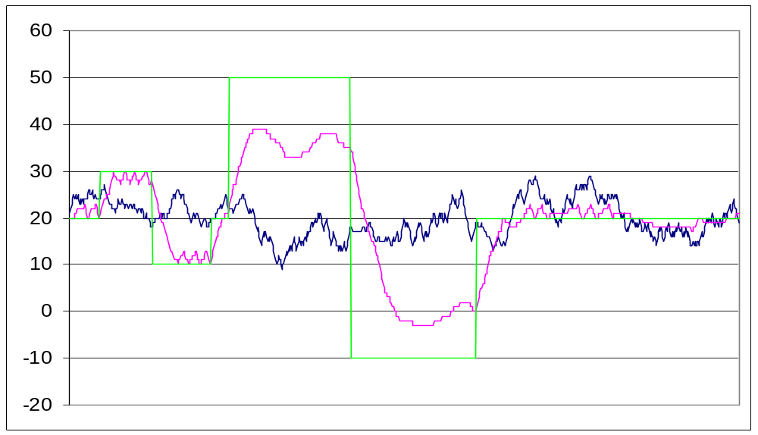
Pruebas
La escala del eje x no es proporcional al tiempo transcurrido entre los eventos

Slide 29
Pruebas
Período 0 a 10 horas:
Consumo: 15126 kw
Promedio: 1513 kw / hora
Período 10 a 30 horas:
Consumo: 70000 kw
Promedio: 3500 kw / hora
Período 30 a 50 horas:
Consumo: 6751 kw
Promedio: 337 kw / hora

Slide 30
Simulación de eventos discretos
FIN

